Slide 1
Physically Based Rendering From Theory to Implementation
15.6 입자 추적과 광자 매핑
(Particle Tracing And Photon Mapping)

Slide 2
포톤 매핑
편향 알고리즘에 기반을 둔 LTE의 해를 구하는 다른 방식
광택 과 확산 반사를 둘다 잘 처리한다
완벽한 거울 반사는 재귀적인 광선 추적 -> 일반적인 방법 사용

Slide 3
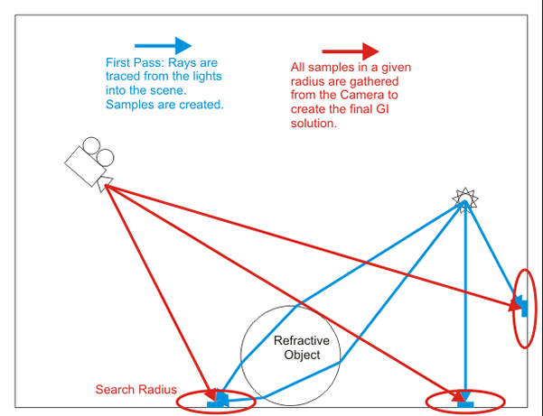

Slide 4
포톤 매핑
빛에서의 경로를 생성해 경로의 각 정점에서 도달하는 입사 조명의 양을 조명 표본으로서 사용하는 개념에 기반을 둔 입자 추적 알고리즘의 한 종류이다.
조명 표본의 특정 수가 계산된 후 장면에서 빛 분포를 표현하는 자료 구조가 생성된다.
렌더링 시점에서 이 표현은 이미지를 계산하는 데 필요하 측정값을 계산하는데 사용된다.

Slide 5
입자 추적 단계가 측정값 계산과 분리될 수 있으므로, 많은 측정이 하나의 입자 경로에서 처리한 작업을 재사용할 수 있게 하며, 이는 더 효율적인 렌더링 알고리즘으로 이어진다.

Slide 6
포톤 매핑이나 파이널 게더 방식에는 어떤 문제가 있나?
이러한 알고리즘은 나중에 리샘플될수있는 캐시데이터가 렌더링 속도를 빠르게 합니다. 그러나 커다란 메모리를 잡아먹고, 시각적 결함을 일으키는 샘플링의 편향을 일으킵니다. *예를 들면 플리커 현상*
또한 이런 방식들은 아티스트들에게 다양한 조작 설정을 정확하게 선택하고 렌더 돌리는 것 외의 작업속도를 올리는 것이 아니라, 어떻게 그 알고리즘이 작동하는 지 이해하도록 요구합니다.
더 나쁜 것은 이러한 세팅이 씬 안의 다른 요소들에 의해 영향 받을 수 있으며 또는 어떤 상황에서는 잘 작동하지만 다른 상황에서는 끔찍한 상황을 만들기도 한다는 점입니다.
즉, 이런 방식은 매우 숙련된 사용자를 제외하고는 예측하기 힘들며, 알고리즘에 대해 너무 많은 것을 배워야만 합니다.

Slide 7
입자 추적을 위한 이론적 기반
컴퓨터 그래픽스의 입자 추적 알고리즘 = 광원에서 발사된 에너지 다발
이 다발은 새 방향으로 산란 전에 교차하는 표면에 에너지 비축
이는 입자 추적을 생각하는 직관적인 방법이지만, 이 직관이 어떻게 전파나 산란이 입자에 영향을 미치는지에 대한 기본 질문을 쉽게 대답해 주지 않는다.

Slide 8
입자 추적에 대한 이론적 기반 제공하기 위해 Veach(1997)가 도입한 기반 구조로 설명하며, 이는 저장된 입자 기록을 장면에서 평형 방사 분포의 표본으로 해석 한다.

Slide 9
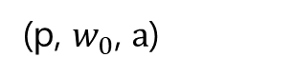
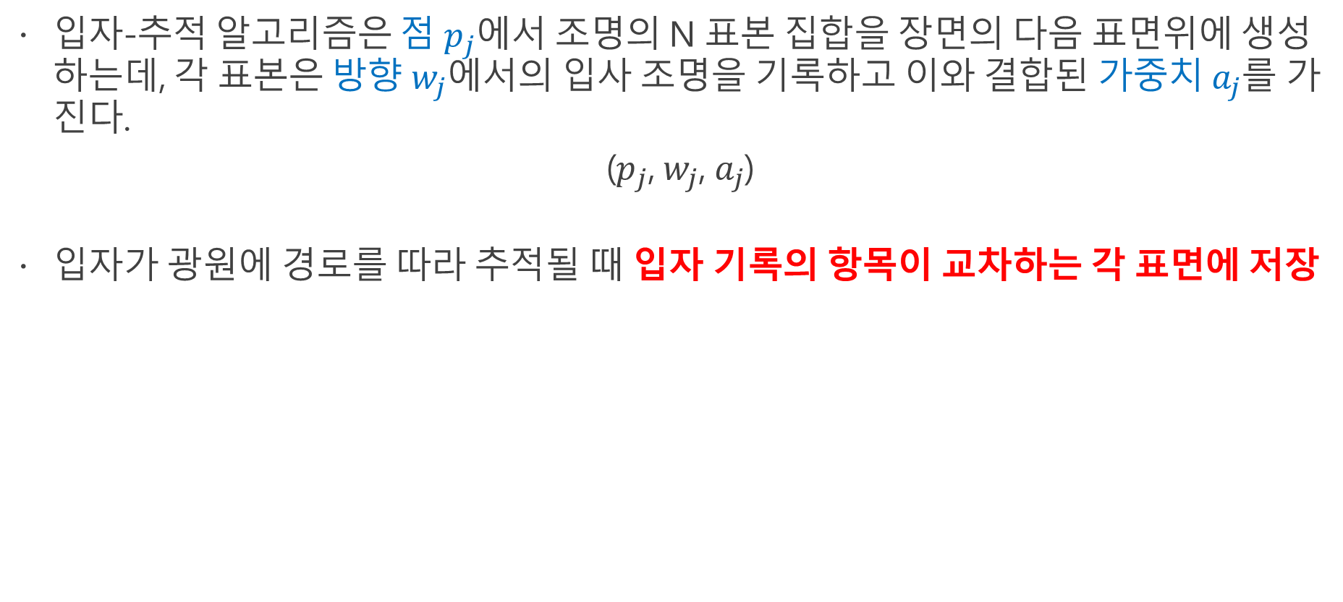
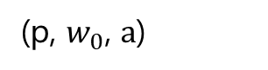
입자-추적 알고리즘은 점 $p_{j}$에서 조명의 N 표본 집합을 장면의 다음 표면위에 생성하는데, 각 표본은 방향 $w_{j}$에서의 입사 조명을 기록하고 이와 결합된 가중치 $a_{j}$를 가진다.
($p_{j}$, $w_{j}$, $a_{j}$)
입자가 광원에 경로를 따라 추적될 때 입자 기록의 항목이 교차하는 각 표면에 저장
(p, $w_{0}$, $a$)
(p, $w_{0}$, $a$)

Slide 10
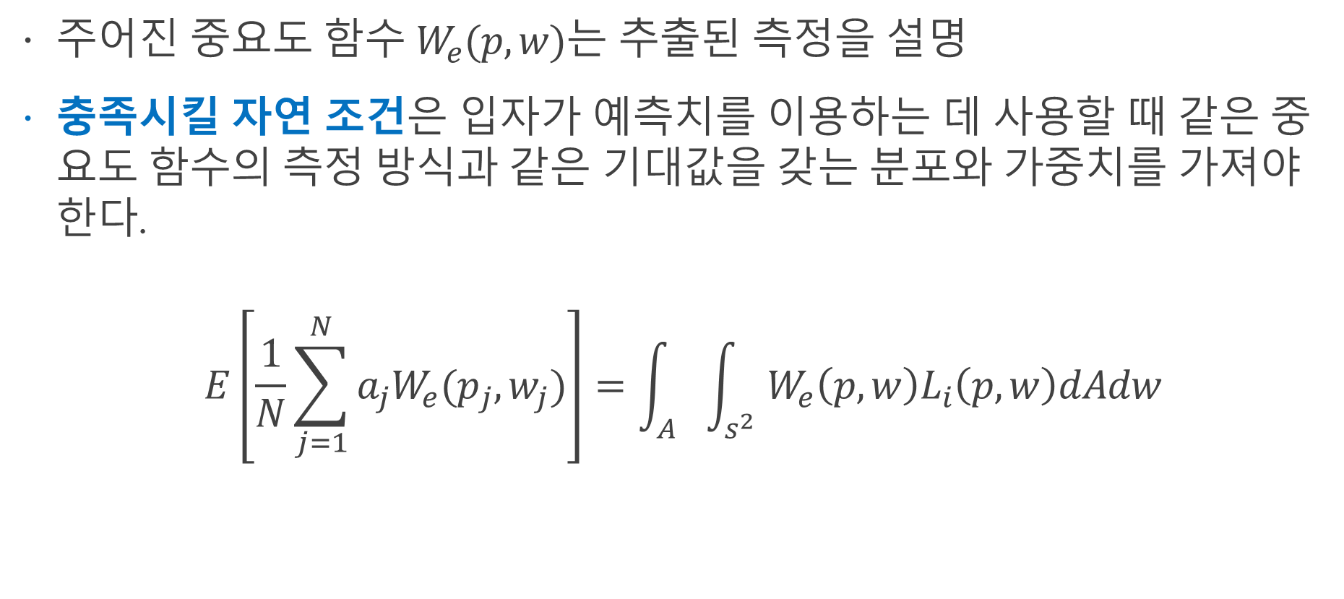
주어진 중요도 함수 $W_{e}(p, w)$는 추출된 측정을 설명
충족시킬 자연 조건은 입자가 예측치를 이용하는 데 사용할 때 같은 중요도 함수의 측정 방식과 같은 기대값을 갖는 분포와 가중치를 가져야 한다.
$$E\left[\frac{1}{N}\sum_{j=1}^{N}{a_{j}W_{e}(p_{j},w_{j})}\right]=\int_{A}{\int_{s^{2}}{W_{e}\left(p, w\right)L_{i}\left(p, w\right)dAdw}}$$

Slide 11
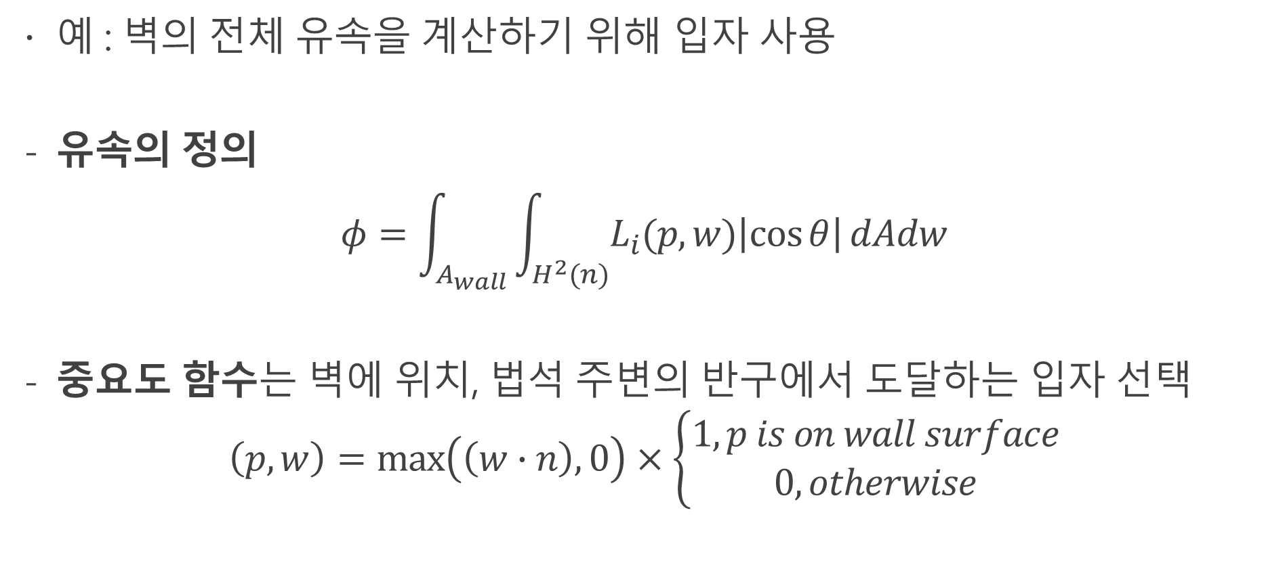
예 : 벽의 전체 유속을 계산하기 위해 입자 사용
유속의 정의
$$φ=\int_{A_{wall}}{\int_{H^{2}(n)}{L_{i}(p, w)\left|\cos{θ}\right|}}dAdw$$
중요도 함수는 벽에 위치, 법석 주변의 반구에서 도달하는 입자 선택
$$\left(p, w\right)=\max\left(\left(w∙n\right), 0\right)×\left\{\begin{aligned}1,p is on wall surface \\ 0, otherwise\end{aligned}\right.$$

Slide 12
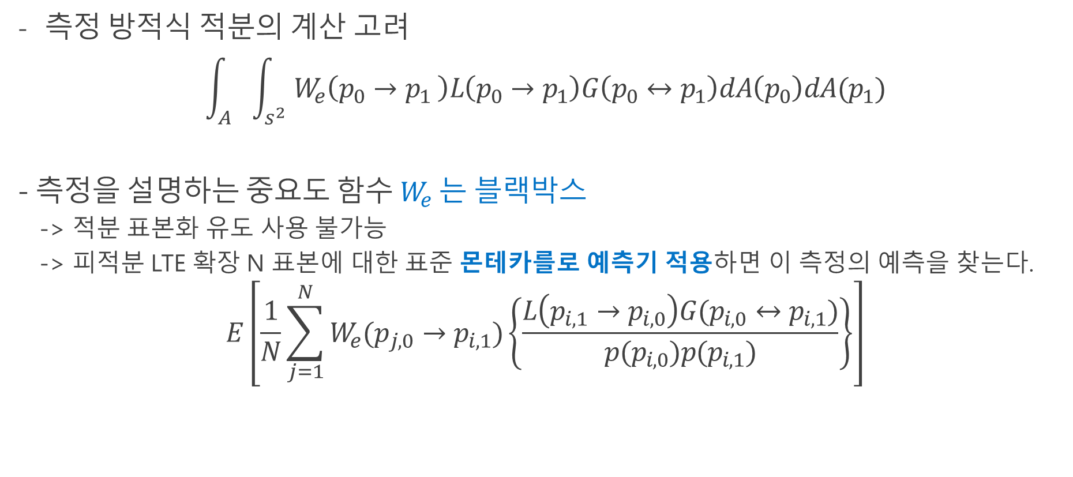
측정 방적식 적분의 계산 고려
$$\int_{A}{\int_{s^{2}}{W_{e}\left(p_{0}→p_{1} \right)L\left(p_{0}→p_{1}\right)G\left(p_{0}↔p_{1}\right)dA\left(p_{0}\right)dA(p_{1})}}$$
- 측정을 설명하는 중요도 함수 $W_{e}$는 블랙박스
-> 적분 표본화 유도 사용 불가능
-> 피적분 LTE 확장 N 표본에 대한 표준 몬테카를로 예측기 적용하면 이 측정의 예측을 찾는다.
$$E\left[\frac{1}{N}\sum_{j=1}^{N}{W_{e}(p_{j,0}→p_{i, 1})}\left\{\frac{L\left(p_{i, 1}→p_{i, 0}\right)G(p_{i, 0}{↔p}_{i, 1})}{p(p_{i, 0})p(p_{i, 1})}\right\}\right]$$

Slide 13
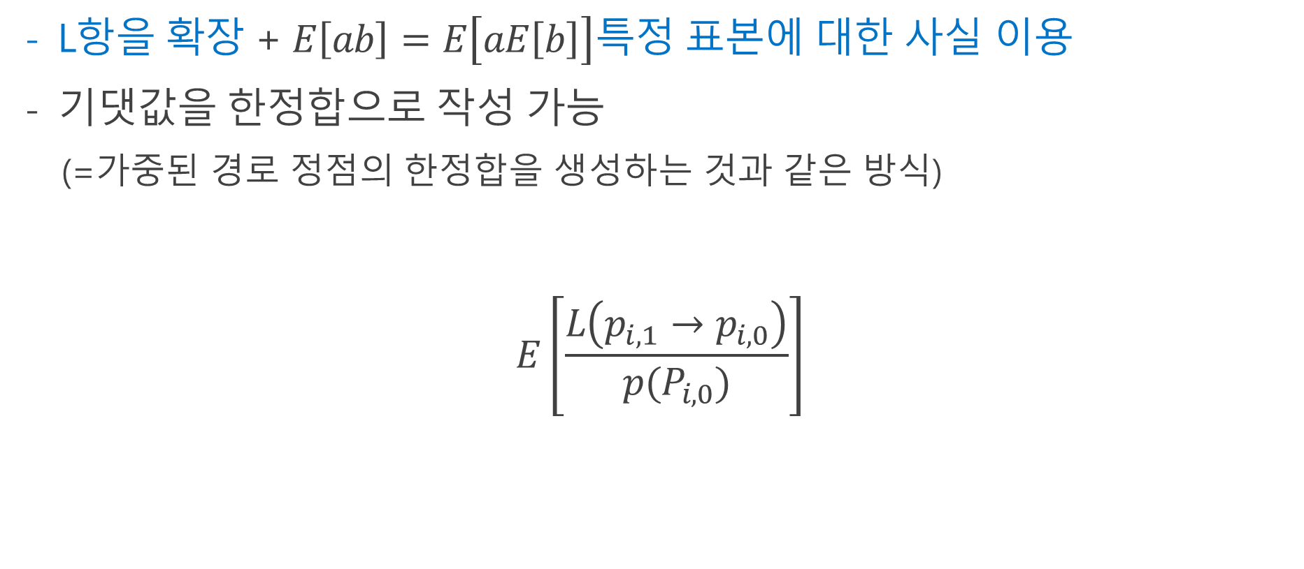
L항을 확장 + $E\left[ab\right]=E\left[aE\left[b\right]\right]$특정 표본에 대한 사실 이용
기댓값을 한정합으로 작성 가능
(=가중된 경로 정점의 한정합을 생성하는 것과 같은 방식)
$$E\left[\frac{L\left(p_{i, 1}→p_{i, 0}\right)}{p(P_{i, 0})}\right]$$

Slide 14
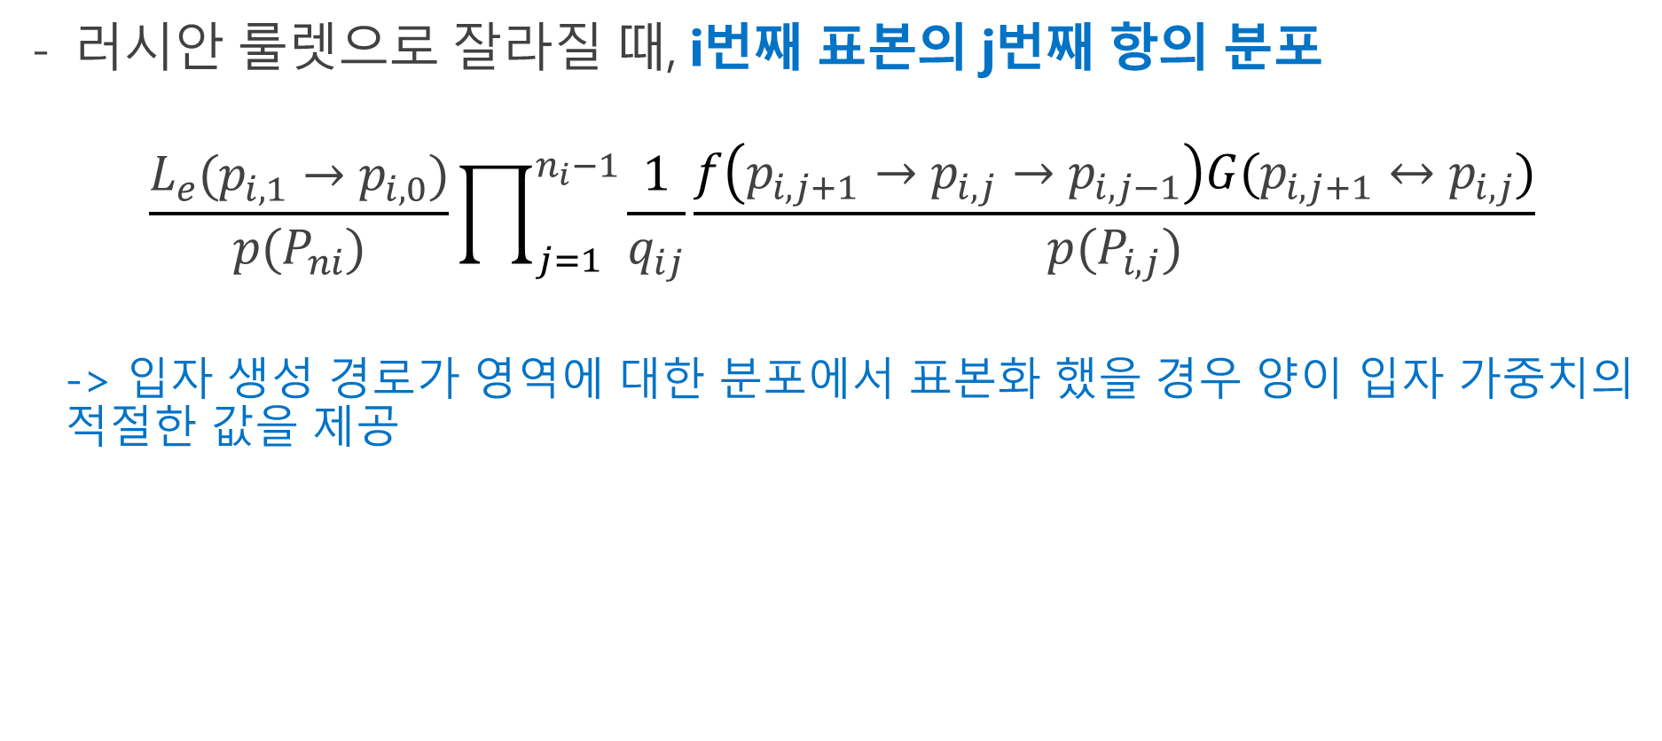
러시안 룰렛으로 잘라질 때, i번째 표본의 j번째 항의 분포
$$\frac{L_{e}(p_{i, 1}→p_{i, 0})}{p(P_{ni})}\prod_{j=1}^{n_{i}−1}{\frac{1}{q_{ij}}\frac{f\left(p_{i, j+1}→p_{i, j}→p_{i, j−1}\right)G(p_{i, j+1}{↔p}_{i, j})}{p(P_{i, j})}}$$
-> 입자 생성 경로가 영역에 대한 분포에서 표본화 했을 경우 양이 입자 가중치의 적절한 값을 제공

Slide 15
광자 적분기
장면의 입자를 추적하고 음영 점에 입사 조명을 근사하기 위해 입자를 보간한다.
KD 트리 자료구조를 사용해 광자를 저장한다.
KD 트리가 장면 기하 구조와 분리되므로, 이 알고리즘은 특정 종류의 기하 구조 표면에 제한되지 않는다.

Slide 16
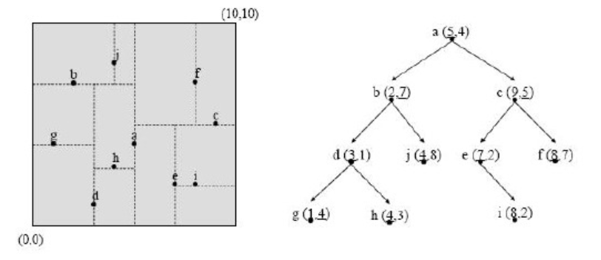
KD 트리 (다차원 검색 트리, k-dimension tree)
Binary Search Tree를 다차원 공간으로 확장한 것
기본 구조와 알고리즘은 BST와 유사
트리의 레벨 차원을 번갈아 가며 비교한다.

Slide 17
포톤 매핑 입자
직접 조명 - 산란 없이 직접 표면에 도달하는 빛
코스틱 조명 - 하나 이상의 광택 표면과 상호 작용한 뒤에 비광택 표면에 도달한 빛
간접 조명 - 모든 다른 종류의 조명
직접 조명은 전통적인 직접광 알고리즘 사용
코스틱은 광자 맵에서의 광자로 렌더링된다.

Slide 18
적분기의 작업을 조절하는 매개 변수
각 유형(코스틱/간접)의 광자수 -> 더 많은 광자를 사용하면 결과의 품질 증가 -> 결과 품질이 증가하지만 시간 및 메모리 증가
보간에 사용되는 광자수 -> 조명 예측이 더 부드러워진다. -> 너무 많이 사용되면 뭉개진다. -> 너무 적게 사용되면 얼룩진다.

Slide 19
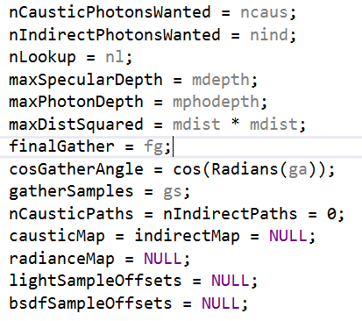
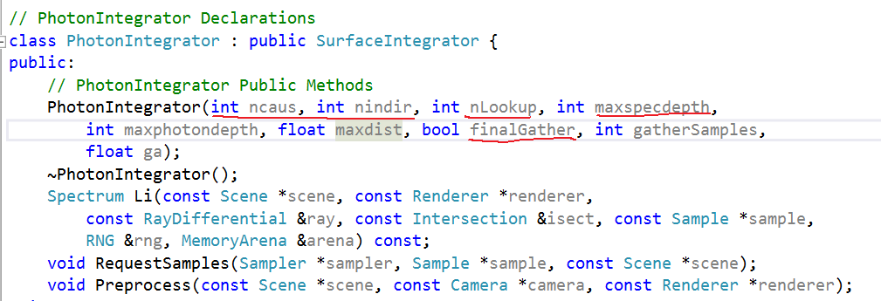

Slide 20
nCausticPhotonsWanted / nIndirectPhotonsWanted 조명의 유형별 저장하기 위한 광자의 전체 수
nLookup 보간 단계에 대한 광자의 전체 수
maxDistSquared 보간 계산에 사용되는 점에서 허용되는 최대 제곱 거리
finalGather 최종 수집시 간접 광자맵을 직접 사용할지 조절

Slide 21
광자 맵의 생성
Preprocess() 메소드가 호출되면 입자 경로는 장면을 따라 적분기가 광자 맵을 생성하기 위해 요청한 수의 입자 기록을 누적할 때까지 진행된다.
세가지 구분된 광자 맵이 생성된다. (직접 조명 / 간접 조명 / 코스틱)
직접 조명은 전처리기 중에만 사용 끝에 해제

Slide 22
PhotonIntegrator::Preprocess (const Scene *scene, const Camera *camera, const Renderer *renderer)
광자 발사를 위한 공유 변수 선언
광자 발사를 위한 빛 에너지 CDF 계산
광자 발사를 위한 병렬 테스트 수행
간접 광자와 코스틱 광자를 위한 KDTree
광자의 부분집합에서의 방사 사전 계산

Slide 23
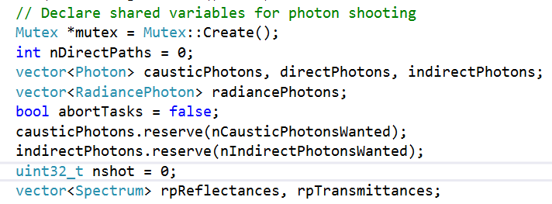
광자 발사를 위한 공유 변수 선언
공유 변수에 대한 갱신은 뮤택스로 보호되야 한다.
radiancePhotons 은 최종 수집 계산을 가속하는데 사용

Slide 24
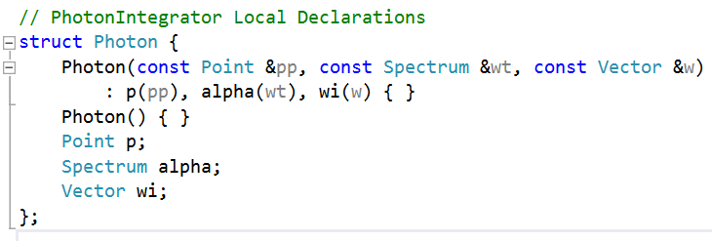
Photon 구조체
- 표면 충돌위치 / 가중치 / 도달 방향

Slide 25
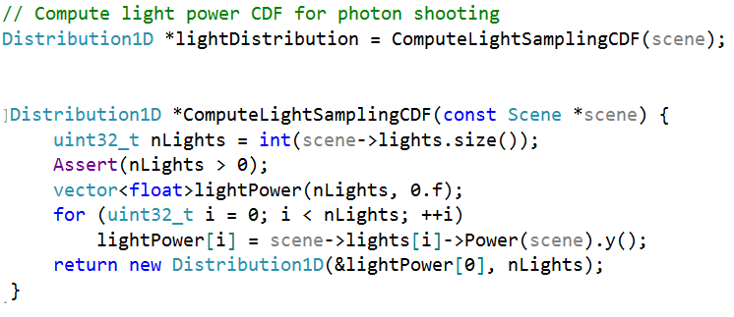
2. 광자 발사를 위한 빛 에너지 CDF 계산
- 에너지에 기반을 두고 입자를 발사할 빛을 선택하기 위해 비연속 PDF 계산

Slide 26
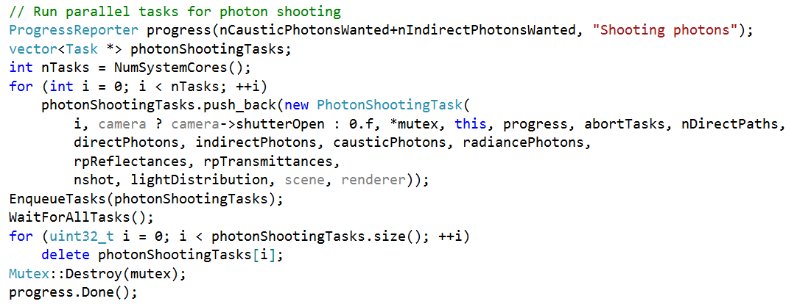
3. 광자 발사를 위한 병렬 테스트 수행
PhotonShootingTask는 광자 맵의 병렬 생성을 처리
PhotonShootingTask::Run() 장면의 경로를 추적하면서 광자를 지역 배열에 저장한다.

Slide 27
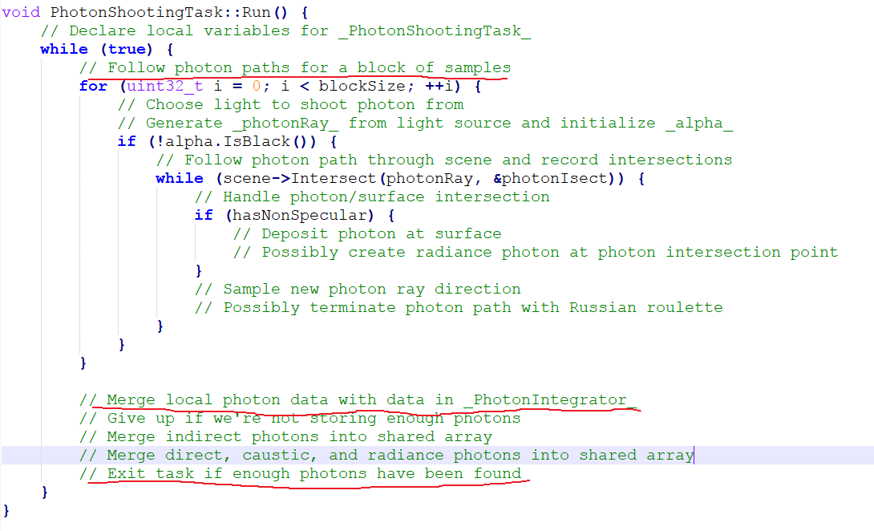

Slide 28
void PhotonShootingTask::Run() {
<PhotonShootingTask를 위한 지역 변수 선언>
while (true) {
<표본의 덩어리를 위한 광자 경로의 추적>
<PhotonIntegrator의 자료로 지역 광자 자료를 융합
<충분한 광자를 찾으면 태스크 종료>
}
}

Slide 29
어떤 광자 맵을 갱신할지 결정하는 유한 상태 기계 (그래프의 꼭지점들은 어떤 광자 맵이 해당 상태의 광자에 대한 갱신 표현)
광택 반사
코스틱
광택 반사
방출
직접 광
모든
비광택 반사
간접광
광택 반사/
비광택 반사

Slide 30
입자가 광원을 떠난 뒤에 처음 교차점 -> 직접 조명
현재 교차점에 도달하기 전 광태 표면에서 반사 -> 코스틱 광자
비광택 표면 충돌 / 비광택 표면에서 산란전 연속으로 광택표면 충돌 -> 간접 조명

Slide 31
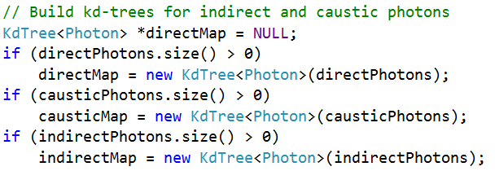
4. 간접 광자와 코스틱 광자를 위한 KDTree
- 3개의 광자 맵에 대해 KD트리 생성한다.

Slide 32
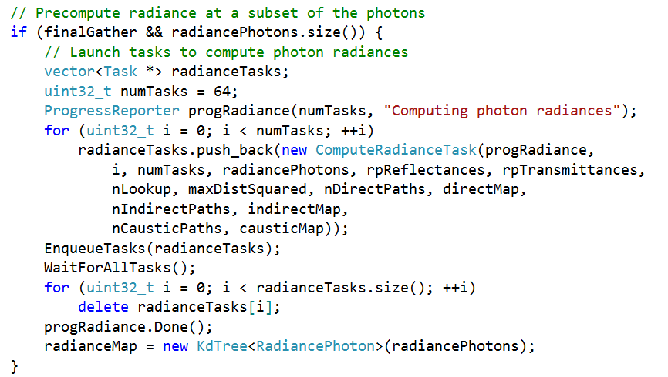
5. 광자의 부분집합에서의 방사 사전 계산
광자 맵이 완전히 채워지면 방사 광자에서 방출 방사를 계산
RadiancePhotons의 나가는 방사 값의 계산 범위를 찾아내고 각각에 대해 계산을 수행

Slide 33
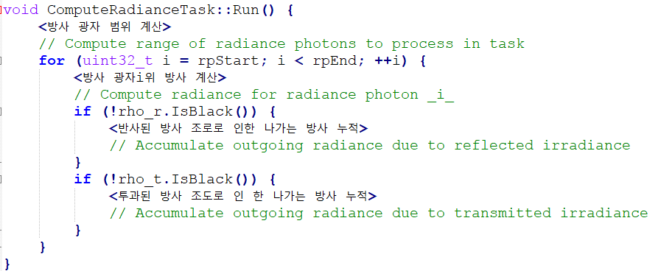
미리 계산된 방사의 값
- 최종 수집이 처리되고 나면 입사 간접 조명을 표본화하기 위해 최종 수집 광선이 PhontonIntegrator::Li()에 전달된 각 점에서 반구에 대해 추적

